Slide 1
Ingeniería de Requerimientos

Slide 2
CONOCER EL PROBLEMA
“Yo sé que ud. Piensa que entiende lo que digo, pero lo que ud. No entiende es que lo que digo no es realmente lo que quiero decir”

Slide 3
COMO CONOCER EL PROBLEMA
“Por lo general, las semillas de los desastres más importantes en software se siembran en los primeros tres meses desde el comienzo del proyecto” Capers Jones

Slide 4
Qué es la Ingeniería de Requerimientos?
Es un proceso de descubrimiento, refinamiento, modelado y especificación. Se refinan en detalle los requisitos del sistema y el papel asignado al software.

Slide 5
Qué son los requerimientos
1. “Una condición o necesidad de un usuario para resolver un problema o alcanzar un objetivo”.
2. “Una condición o capacidad que debe estar presente en un sistema o componentes de sistema para satisfacer un contrato, estándar, especificación u otro documento formal”.

Slide 6
Qué son los requerimientos (según Ian Sommerville)
“Un requerimiento es simplemente una declaración abstracta de alto nivel de un servicio que debe proporcionar el sistema o una restricción de éste”. Información complementaria y ejemplos

Slide 7
Características de los requerimientos
Necesario: Un requerimiento es necesario si su omisión provoca una deficiencia en el sistema a construir, y además su capacidad, características físicas o factor de calidad no pueden ser reemplazados por otras capacidades del producto o del proceso.
Conciso: Un requerimiento es conciso si es fácil de leer y entender. Su redacción debe ser simple y clara para aquellos que vayan a consultarlo en un futuro.

Slide 8
Características de los requerimientos
Completo: Un requerimiento está completo si no necesita ampliar detalles en su redacción, es decir, si se proporciona la información suficiente para su comprensión.
Consistente: Un requerimiento es consistente si no es contradictorio con otro requerimiento.

Slide 9
Características de los requerimientos
No ambiguo: Un requerimiento no es ambiguo cuando tiene una sola interpretación. El lenguaje usado en su definición, no debe causar confusiones al lector.
Verificable: Un requerimiento es verificable cuando puede ser cuantificado de manera que permita hacer uso de los siguientes métodos de verificación: inspección, análisis, demostración o pruebas.

Slide 10
Dificultades
Los requerimientos no son obvios y vienen de muchas fuentes
Son difíciles de expresar en palabras (el lenguaje es ambiguo
Existen muchos tipos de requerimientos y diferentes niveles de detalle
La cantidad de requerimientos en un proyecto puede ser difícil de manejar

Slide 11
Dificultades
Nunca son iguales.
Los requerimientos están relacionados unos con otros
Cada requerimiento tiene propiedades únicas y abarcan áreas funcionales específicas.
Un requerimiento puede cambiar a lo largo del ciclo de desarrollo.

Slide 12
Tipos de Requerimientos
Requisitos funcionales: Los requerimientos funcionales son los que definen las funciones que el sistema será capaz de realizar, describen las transformaciones que el sistema realiza sobre las entradas para producir salidas. Es importante que se describa el ¿Qué? y no el ¿Cómo? se deben hacer esas transformaciones. Estos requerimientos al tiempo que avanza el proyecto de software se convierten en los algoritmos, la lógica y gran parte del código del sistema.

Slide 13
Tipos de Requerimientos
Requisitos no funcionales: Los requerimientos no funcionales tienen que ver con características que de una u otra forma puedan limitar el sistema, como por ejemplo, el rendimiento (en tiempo y espacio), interfaces de usuario, fiabilidad (robustez del sistema, disponibilidad de equipo), mantenimiento, seguridad, portabilidad, estándares, etc.

Slide 14
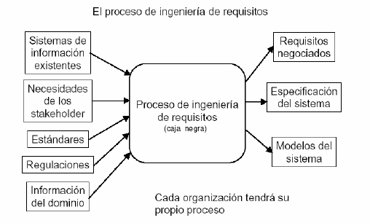
PROCESO DE IR

Slide 15
ACTIVIDADES DEL PROCESO DE IR
1. Comprensión del dominio
2. Recolección de requisitos
3. Clasificación
4. Resolución de conflictos
5. Priorización
6. Verificación de requisitos
7. Análisis

Slide 16
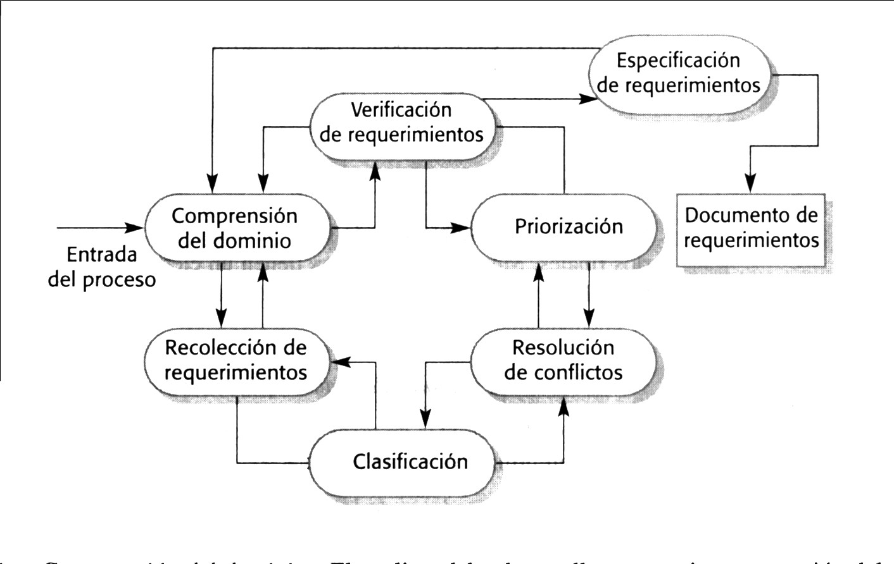
ACTIVIDADES DEL PROCESO DE IR

Slide 17
PERSONAL INVOLUCRADO EN EL PROCESO
USUARIO FINAL
USUARIO LIDER
ANALISTAS
PROGRAMADORES
TESTING
ADMINISTRADORES DE PROYECTO
DBA

Slide 18
IMPORTANCIA DEL PROCESO DE IR
GESTIONAR NECESIDADES EN FORMA ORDENADA
PROYECTO MÁS FACILMENTE CONTROLADO
DISMINUYE COSTOS DEL PROYECTO
MAS FACILMENTE ESTIMABLE

Slide 19
IMPORTANCIA DEL PROCESO DE IR
FACILITA LA CALIDAD DEL SOFTWARE
MEJORA LA COMUNICACIÓN EN EL EQUIPO DE TRABAJO
FAVORECE LA ACEPTACION DEL PRODUCTO

Slide 20
ANALISIS DEL PROBLEMA
COMPRENDER EL PROBLEMA
ANALIZAR POSIBLES SOLUCIONES
CONSTRUIR UN VOCABULARIO UNICO
IDENTIFICAR LOS AFECTADOS
DEFINIR LOS LIMITES Y RESTRICCIONES

Slide 21
EVALUACION Y NEGOCIACION DE REQUERIMIENTOS
Descubrir requerimientos potenciales
Clasificar los requerimientos
Evaluar Factibilidad y Riesgos
Especificación de Requisitos de Software

Slide 22
Dificultad para descubrir requerimientos
Los requerimientos no son obvios y vienen de muchas fuentes.
Son difíciles de expresar en palabras (el lenguaje es ambiguo).
La cantidad de requerimientos en un proyecto puede ser difícil de manejar.
Un requerimiento puede cambiar a lo largo del ciclo de desarrollo.
El usuario no puede explicar lo que hace
Tiende a recordar lo excepcional y olvidar lo rutinario
Hablan de lo que no funciona
Los usuarios tienen distinto vocabulario que los desarrolladores.
Usan el mismo término con distinto significado

Slide 23
CARACTERISTICAS DE SRS
Correcta
No ambigua
Completa
Consistente
Calificada de acuerdo a la importancia y/o estabilidad
Verificable
Modificable
Rastreable

Slide 24
HERRAMIENTAS
Sistemas existentes
Lluvias de Ideas (Brainstorm)
Prototipos
Casos de Uso

Slide 25
BRAINSTORM
No realizar juicios de valor
No censurar ideas
Relacionar ideas
Las ideas más interesantes son las tardías
La generación de ideas en grupo es muy positivo

Slide 26
BRAINSTORM - EQUIPO
Directos
Secretario
Participantes

Slide 27
PROTOTIPOS
Simulación del posible producto. Interfaz que puede ser evaluada por el usuario:
Prototipo rápido
Prototipo Evolutivo

Slide 28
CASOS DE USO
Secuencia de interacciones entre un sistema o una solución y el usuario u otro componente que utilice sus servicios

Slide 29
CASOS DE USO VS EVENTOS
En los eventos se describe el comportamiento del sistema
En Caso de uso se describe la secuencia de la interacción
Un Casos de uso puede agrupar muchos eventos
Un evento solo tiene una Entrada/Proceso/Salida

Slide 30
UML - (Unified Modeling Language)
Lenguaje Standard de Modelado
(Ivar Jacobson – James Rumbaugh – Grady Booch)

